Slide 1
ГОСУДАРСТВЕННОЕ БЮДЖЕТНОЕ ПРОФЕССИОНАЛЬНОЕ ОБРАЗОВАТЕЛЬНОЕ УЧРЕЖДЕНИЕ САМАРСКОЙ ОБЛАСТИ
«ТОЛЬЯТТИНСКИЙ СОЦИАЛЬНО-ЭКОНОМИЧЕСКИЙ КОЛЛЕДЖ»
ПРЕЗЕНТАЦИЯ ПО ПРОИЗВОДСТВЕННОЙ ПРАКТИКЕ
Производственная практика:
студентки 2 курса, группа ИСП-21
Малицкой Екатерины Евгеньевны
Руководитель:
Суханцев Вадим Андреевич

Slide 2
Где я проходила практику
Во время своей практики я работала в компании ООО АМТ «Логистика»-Грузоперевозки.
Находится она по адресу: г. Тольятти, ул. Борковская д. 38
Компания «АМТ-Логистика» была сформирована в 2011 году на базе транспортного предприятия ЗАО «Автомобилист» основанном в 1960 г. Компания «АМТ-Логистика» осуществляет как внутригородские перевозки, так и перевозки по области и России. Основные организации, с которыми работает это: АВТОВАЗ, «Джи Эм АВТОВАЗ», ТПВ РУС и многие другие.

Slide 3
Анализ предметной области
В результате анализа предметной области было установлено, что процесс обмена информацией при управлении грузоперевозками можно представить следующими этапами:
03
02
01
Постановка задачи водителю
Отражение информации о проделанной работе
Формирование информации по маршрутам.

Slide 4
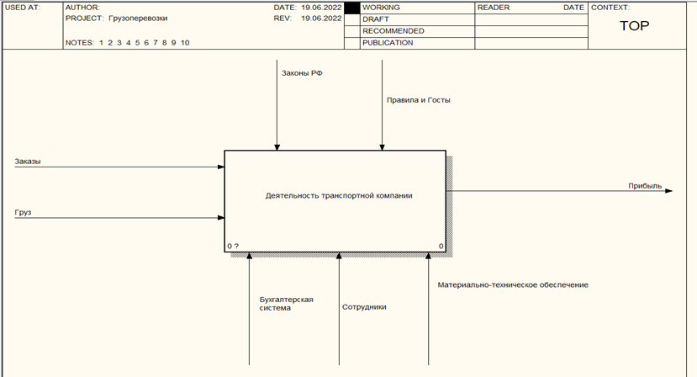
На контекстной диаграмме деятельности транспортной компании изображено функционирование основной бизнес-функции:
Контекстная диаграмма деятельности

Slide 5
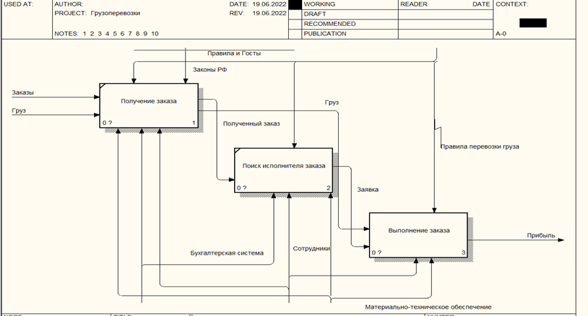
При декомпозиции главной бизнес-функции выделяются следующие функциональные блоки: получение заказа, поиск исполнителя, выполнение заказа.
Диаграмма декомпозиции деятельности компании

Slide 6
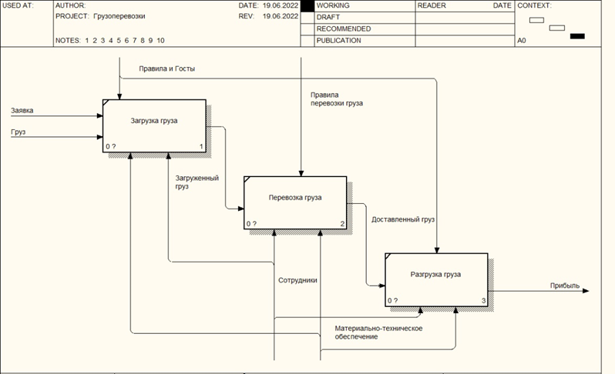
По окончании перевозки, груз выгружается из транспортного средства и происходит оплата выполненного заказа.
Диаграмма декомпозиции выполнения заказа

Slide 7
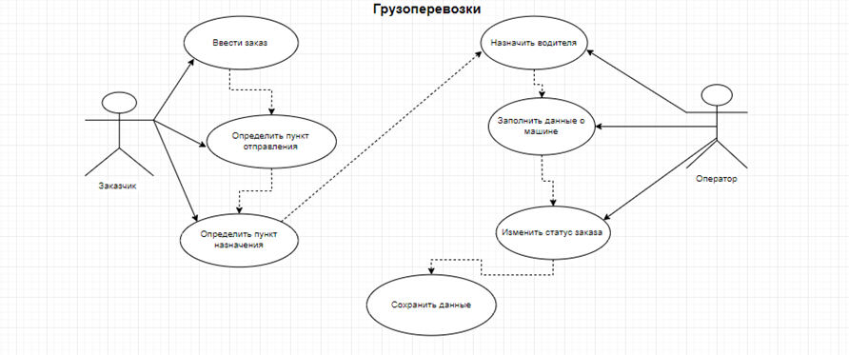
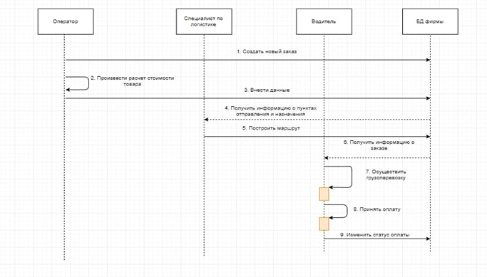
Архитектура программного средства
Диаграмма вариантов использования для информационной системы по доставке грузов
Диаграмма последовательности для варианта использования «Регистрация заказа»

Slide 8
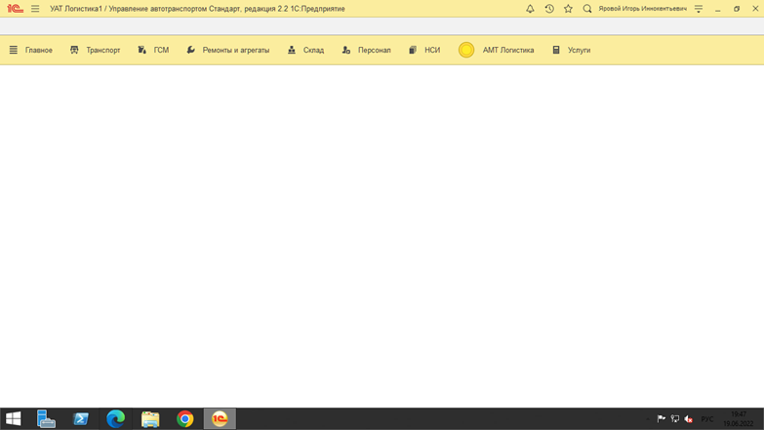
Скриншоты приложения в котором работала
главная страница УАТ Логистика

Slide 9
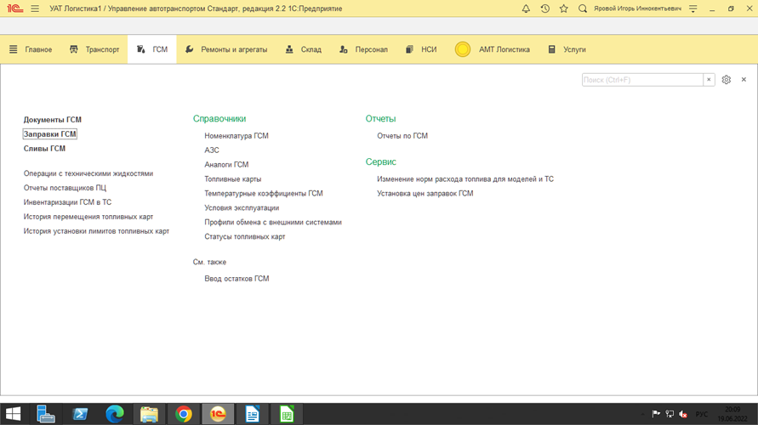
Скриншоты приложения в котором работала
Переход на вкладку ГСМ

Slide 10
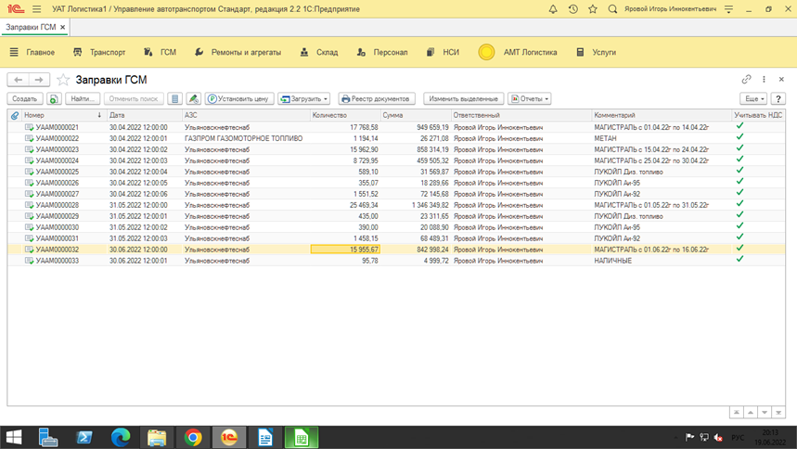
Скриншоты приложения в котором работала
Страница «Заправка ГСМ»

Slide 11
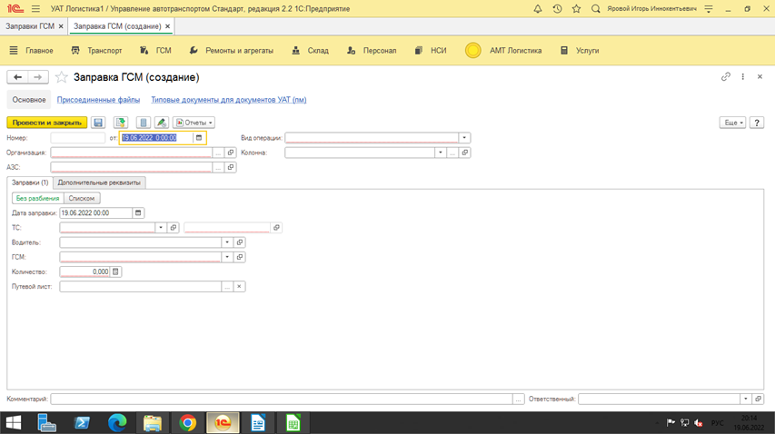
Скриншоты приложения в котором работала
Страница «Заправка ГСМ(создание)»

Slide 12
Результат работы
Результатом работы является изучение организационной структуры предприятия, проведенный анализ предметной области, разработанная функциональная модель предметной области. Помимо этого был получен новый опыт работы в команде, попробовала себя в качестве пользователя программного продукта, освоила навыки пользования интерфейсом 1С Предприятие.

Slide 13
Вывод
По итогам прохождения производственной практики на предприятии, теоретические и практические уровни подготовки значительно улучшились. Повысилось качество выполняемой работы, был получен новый опыт работы с 1С. Были изучены слабые стороны программного продукта, что послужит опытом в дальнейшем.

Slide 14
СПАСИБО ЗА ВНИМАНИЕ

